Slide 1
Contexte du projet
Sujet :
Interrupteur intelligent à partir d’un objet.
Objectif :
Être capable de détecter la façon dont il est touché.
Moyen employé :
Transformation d’un verre d’eau en capteur capacitif.

Slide 2
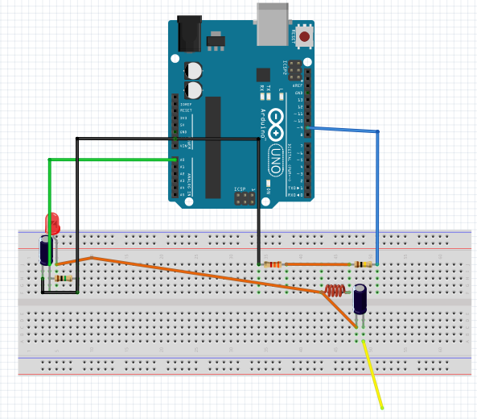
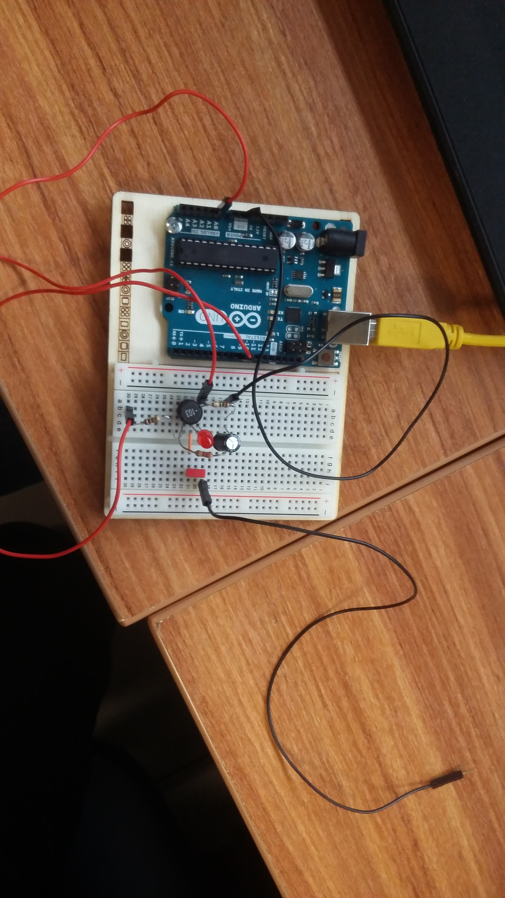
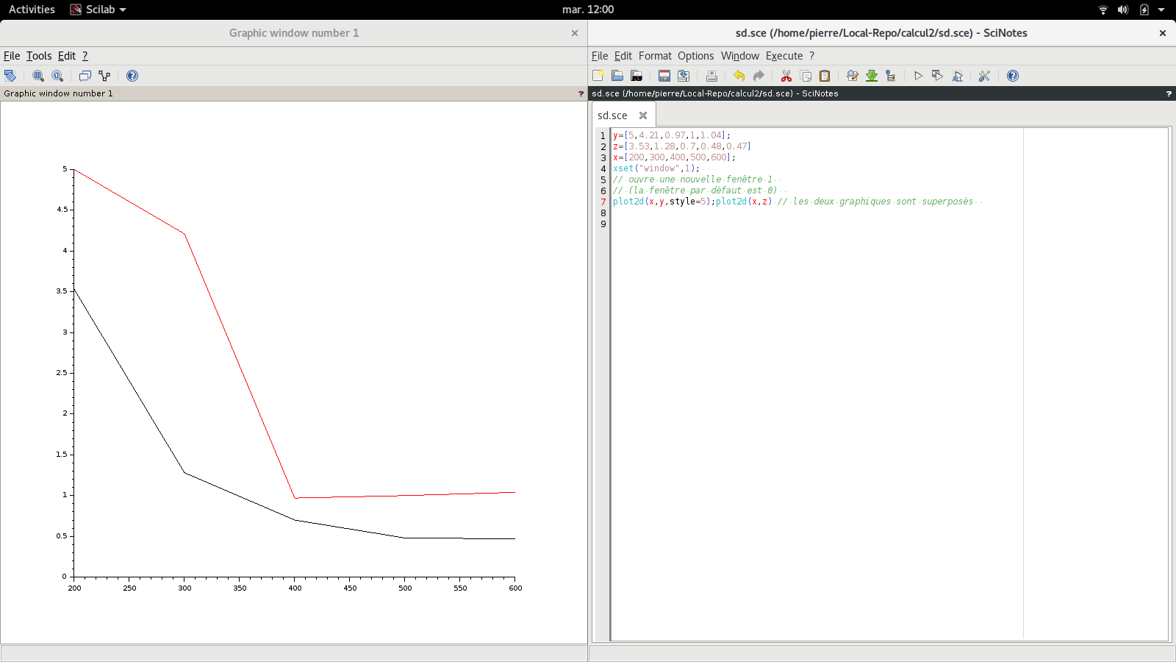
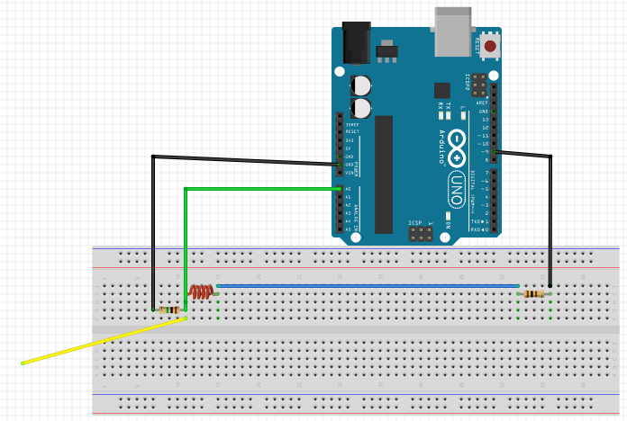
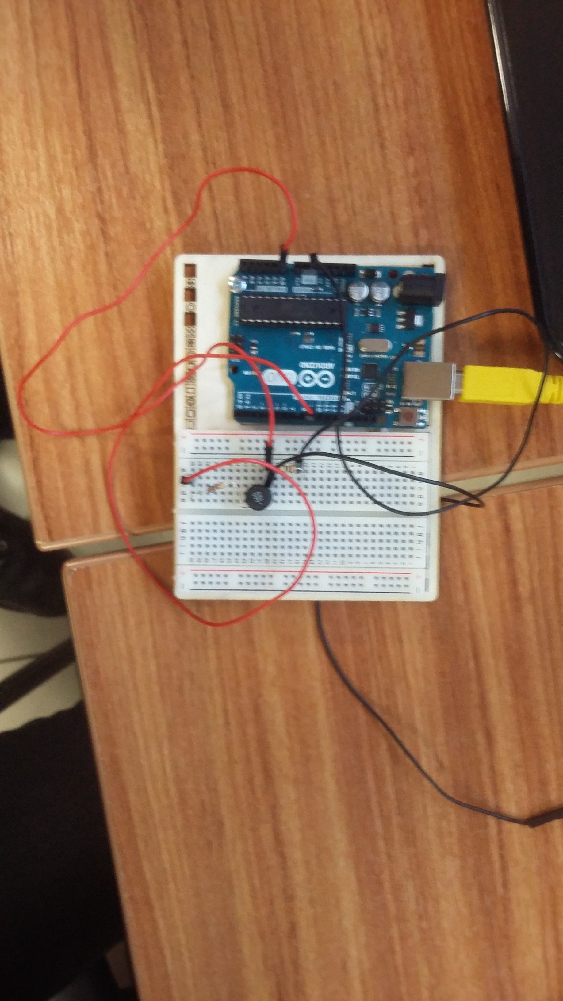
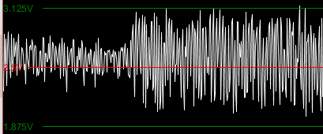
Résultat des expériences menées
- Tension crête à crête non touché
- Tension crête à crête touché
Fréquence | 500Hz | 1KHz | 10KHz | 50KHz | 100KHz | 200KHz | 300KHz | 400KHz | 500KHz | 600KHz
Tension crête a crête pas touché | 5 | 5 | 5 | 5 | 5 | 5 | 4,21 | 0,97 | 1 | 1,04
Tension crête a crête touché | 5 | 5 | 5 | 5 | 5 | 3,53 | 1,28 | 0,7 | 0,48 | 0,47
Exercice 1
Exercice 2

Slide 3
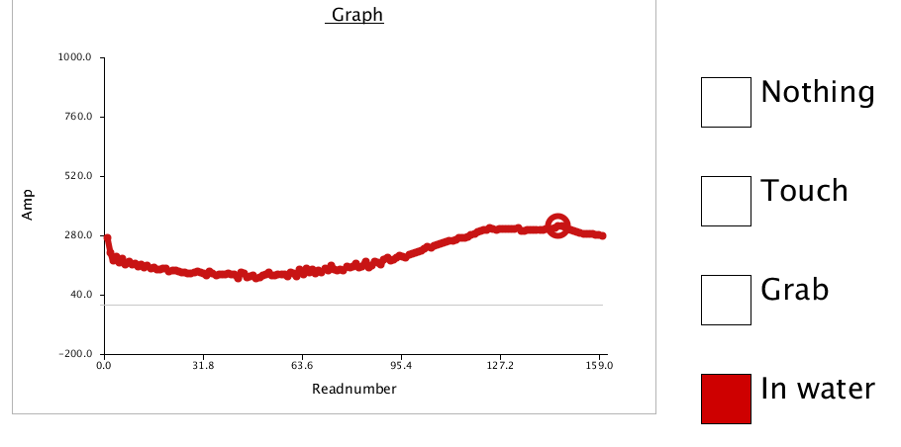
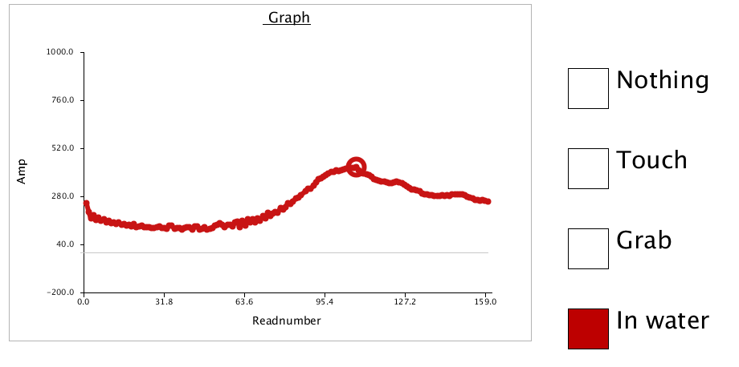
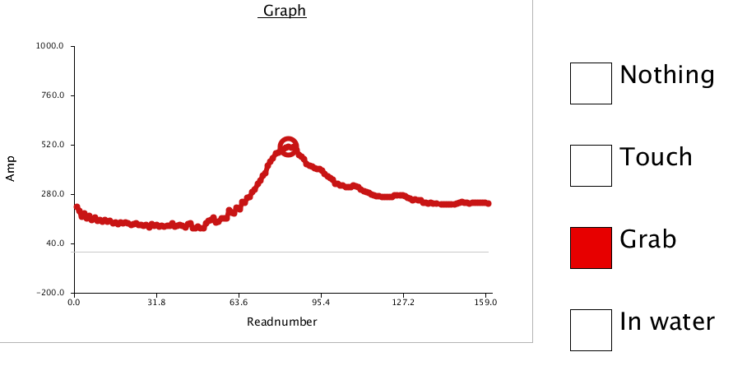
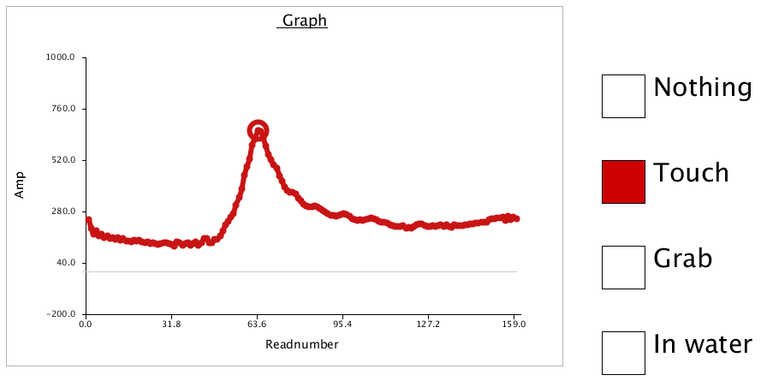
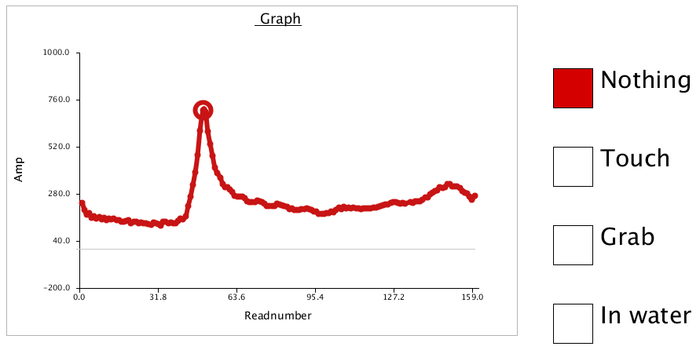
fonctionnement du circuit et du capteur
Capteur capacitif

Slide 4
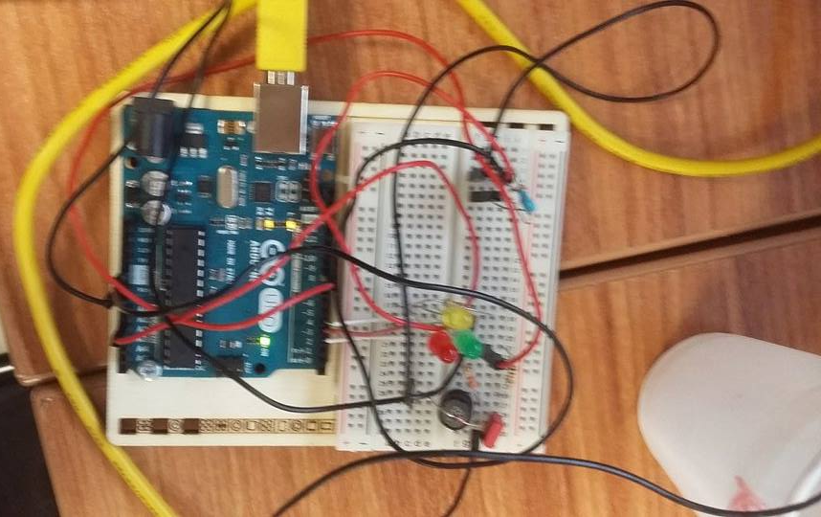
Présentation du prototype

Slide 5
Bilan du projet
Bilan du groupe
Bilans personnels

